Slide 1

1

Slide 2
Cybersecurity
Presentator: Alex Hol
2
Notes:
Welkom iedereen.
Vandaag gaan we het hebben over Cybersecurity.
De laatste maanden en met name deze maand wordt hiervoor steeds meer aandacht voor gevraagd.
Niet alleen bij de HCC maar ook in de kranten en nieuws berichten op TV.

Slide 3
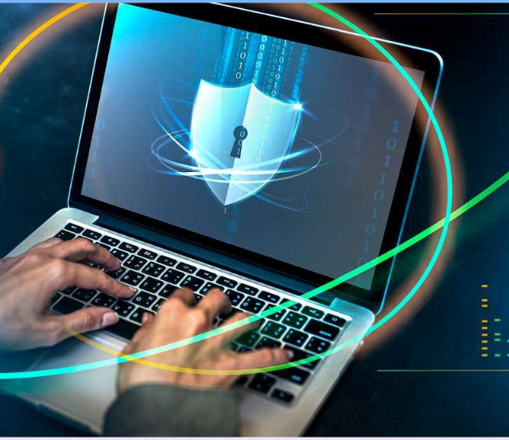

Agenda
Introductie
Online risico’s
De bekendste uitgelicht
Tips veilig online gedrag
Conclusie
Nuttige bronnen
Afsluiting
3
Notes:
Zie hier de agenda voor vanavond.
- Een aantal zaken zullen meerdere keren voorkomen. Het heeft dan ook raakvlakken met een ander onderdeel in de cybersecurity.
- Tevens heb ik aantal onderdelen eraan toegevoegd die mogelijk niet of beknopter in de syllabus zullen voorkomen.
- De zaken die ik heb toegevoegd kan je voor kennisgeving aannemen. Kijk maar of je daar iets mee kan.
- De meeste onderwerpen zijn wat uitgelicht (misschien ook wel dubbel) omdat daar senioren wat meer mee te maken krijgen.

Slide 4


Introductie
De digitale wereld biedt senioren veel voordelen, zoals:
Contact met familie en vrienden
Online winkelen
Online bankieren
Informatie opzoeken
Ontspanning en plezier
4
Notes:
Zie hier de voordelen van de digitale wereld.
Wees ook bewust van de online risico’s.
De bedoeling van deze presentatie is dus geen angst zaaien maar stimuleren om voor zover als het mogelijk is veilig te internetten.
Oktober staat, in heel Europa, in het teken van cybersecurity.
In deze presentatie gaan we, met de senioren in gedachten, niet te diep(er) in op de
belangrijkste aandachtspunten.

Slide 5
Cybersecurity
Oktober is de maand van Cybersecurity
Cybersecurity is de verdediging tegen digitale dreigingen
Beschermen tegen online risico’s
Veilig genieten van de voordelen
Digitale veiligheid dus
5
Notes:
Cybersecurity, wat is dat?
De verdediging tegen digitale dreigingen.
Want net als in de echte wereld, zijn er ook online risico's waar we ons bewust
van moeten zijn. Het is belangrijk om te weten hoe we veilig kunnen surfen,
zodat we zonder zorgen kunnen genieten van alle voordelen die de digitale
wereld te bieden heeft.
Uit onderzoek van Alert Online in 2016 blijkt dat de meeste Nederlanders zich
weinig zorgen maken over digitale veiligheid. In samenwerking met andere
partijen is de overheid, al in 2016 een grote campagne gestart: “Alert Online”.
Heel veel informatie hierover kun je vinden op: https://veiliginternetten.nl/.
Deze website is beslist een bezoek waard.
Al in de 70-jaren kwam cybercrime voor. Vanaf 1996 ging men het Phishing noemen. Dan praten we al over een kleine 30 jaar geleden.
Phishing komt over de gehele wereld wel voor. Kwam het eerder met name vanuit oost europa, Rusland, India, Pakistan, China, Afrika en ook in Nederland. Vrij recent nog zijn een aantal jongeren in de leeftijd van 12 tot 15 jaar in Nederland opgepakt voor phishing. Zij zouden minstens 6 slachtoffers gemaakt hebben.
Doordat de computers tegenwoordig zo dicht gespijkerd zijn voor hackers neemt Phishing alleen maar toe. Ze kunnen er ook makkelijker hiermee aan geld komen.
Mijn grootste aanval die ik mee maakte was een randsomware via Kick-Ass. Het had toen heel Nederland in zijn greep. Criminelen lieten voorkomen alsof de FBI uit America de download site Kick-Ass hadden overgenomen. Kick-Ass is te vergelijken als Piratenbay. Een ieder die inlogde bij Kick-Ass werden bij hen een aantal bestanden versleuteld. Om je bestanden weer terug te krijgen moest je bij een bepaalde site melden. Dat heb ik nooit gedaan.
Ik heb de versleutelde bestanden als verloren beschouwd. Nu werk ik met twee desktop. Één met onbelangrijke zaken waarop ik download en de ander waarop ik foto’s bewaar, bankzaken en serieuze mails op doet. Bestanden die mij heilig zijn heb ik op een externe harddisk bewaard. Deze harddisk staat los van netspanning en computers.
Kick-ass is wel uiteindelijk door de Amerikaanse autoriteiten uit de lucht gehaald.

Slide 6

Online risico's
Senioren zijn online kwetsbaarder voor
bepaalde risico’s zoals:
phishing
nepnieuws
WhatsApp-oplichting
data-lekken
online (romantische) babbeltrucs
6
Notes:
Phishing
Phishing is waarbij criminelen via valse misleidende e-mails, telefoontjes of sms'jes proberen inloggegevens zoals wachtwoorden, bankgegevens, creditcardnummers met wachtwoorden, online inloggegevens voor sociale mediaprofielen en meer te stelen.
Het lijkt alsof ze van een betrouwbare bron komen, zoals een bank of een bekende dienst.
Het kan ook een e-mail zijn die lijkt alsof hij van een familielid, of een beroemd iemand af komt of van een grote organisatie, zoals deurwaarde bureaus, PayPal, Amazon, Microsoft, ziggo, kpn, banken, overheidsinstantie en zelfs van de HCC.
De berichten lijken echt en dringend. Dit om angst te zaaien, waarbij ze de slachtoffers verleiden om op links te klikken, malware te downloaden of worden omgeleid naar valse websites om inloggegevens, financiële gegevens af te geven of om geld over te maken.
WhatsApp-fraude
Hierbij doen criminelen zich voor als een familielid of vriend en sturen een bericht waarin ze dringend geld nodig hebben. Vaak gebruiken ze een gestolen of gehackt account om geloofwaardig over te komen.
Data-lekken
Door het hacken van criminelen bij bedrijven en websites kunnen e-mail adressen en wachtwoorden van jou buit gemaakt zijn. Hierdoor zouden ze zich kunnen voor doen als jou. Hier zijn internet sites voor om te kunnen controleren of jou e-mail adres met wachtwoord bekend is. Je kan het criminelen al moeilijker maken door meerdere e-mail adressen en per inlog een ander wachtwoord te gebruiken. Bij verschillende sites kan je jou email adressen laten contoleren op bekende datalekken. Dit kan onder meer via haveibeenpwned.com en scatteredsecrets.com. Je kunt je e-mailadres invoeren en zien of het voorkomt in bekende datalekken. Scattered Secrets gaat een stap verder en controleert niet alleen e-mailadressen, maar ook gehackte wachtwoorden.
Dit helpt je te achterhalen of je wachtwoorden zijn gelekt en mogelijk misbruikt kunnen worden.
Babbeltrucs of Catphishing wordt het wel genoemd
Dit is een misleidende tactiek waarbij aanvallers nep online personage creëren om individuen te lokken in romantische relaties voor financiële uitbuiting of toegang tot persoonlijke informatie.
Dit lijkt ongelofelijk maar ik ken iemand die echt dacht verkering te hebben met een vrouw in Dubayy. Hij is zijn hele erfenis er aan kwijt geraakt en gelooft nog steeds dat die vrouw te goede trouw is. Contact had hij via videobellen.

Slide 7
Online risico's
Vervolgens kan je te maken krijgen met:
Randsomware
Identiteitsfraude
Malware
Virussen
7
Notes:
Randsomware
Hierbij worden bestanden versleuteld en losgeld wordt geëist om ze te ontgrendelen.
Ik heb een keer een situatie meegemaakt waarbij de gehele computer werd vergrendeld.
Tijdens het opstarten werd de machine een paar secondes vrijgeven. Voor mij voldoende om de Randsomware in de opstart uit te schakelen.
Identiteitsfraude
Hierbij worden persoonlijke gegevens gestolen en misbruikt.
Zoals email adressen, wachtwoorden, account gegevens etc.
Hierbij kan je van alles bij voorstellen. Dus is het zaak dat er snel actie wordt ondernomen.
Later hier meer over.
malware
Door het openen van bijlagen of bij installeren van programma’s van twijfel achtige afkomst worden software ook wel virussen in de computer geplaatst en geactiveerd. Hierdoor kan je lastig gevallen wordt met reclame pop ups, jou bestanden kunnen versleutelen worden, jou systeem kan op afstand worden overgenomen of zelf jou systeem kan plat legt worden.
In meerdere of mindere maten heb ik deze zaken wel voorbij zien komen. Met een virusscanner zijn de meeste zaken wel te voorkomen. Het is wel een rare gewaarwording als je jou muis in eens ziet bewegen. Deze hacker had echt mijn machine overgenomen. Doordat ik wist wat ik het laatst had geïnstalleerd was deze malware gauw weg.
Virussen
Hierbij kunnen programma’s stiekem op jou apparaat gezet worden en geactiveerd worden. Zij kunnen allerlei beschadigingen veroorzaken, mee kijken, je machine overnemen of zelfs uitschakelen.
Regelmatig de gehele machine scannen met een virusscanner en voorzichtig zijn met het downloaden van bestanden en software kan al veel helpen.

Slide 8

Oplichters proberen zo
  Aan persoonlijke informatie komen via nepmails of websites of hacken van bedrijven.
  Via berichten geld ontfutselen of identiteit te stelen.
  Via datingwebsites of chatrooms emotionele banden opbouwen en geld te ontfutselen.
  Verwarring zaaien (verkeerde beslissingen of zelfs paniek)
8

Slide 9

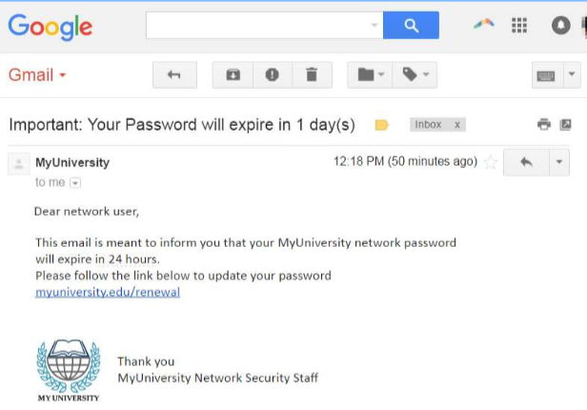
Phishing
Phishing-e-mails die er uitzien alsof ze afkomstig zijn van een betrouwbare bron, zoals uw bank of een overheidsinstantie
De e-mail kan u vragen om op een link te klikken om uw account te verifiëren of om uw persoonlijke gegevens in te vullen.
Als u op de link klikt of uw gegevens invult, kunnen oplichters uw bankrekening leegroven of uw identiteit stelen
9
Notes:
Phishing, een veel voorkomende online oplichting die zich richt op senioren. Er
wordt uitgelegd hoe phishing-e-mails werken en wat de mogelijke gevolgen zijn
als u het slachtoffer wordt van dergelijke oplichting
Een veel voorkomende methode is dat je via een link omgeleid word naar een nep site om daar jou gegevens in te vullen of zelfs betalingen te doen.
Het dan zaak om goed op te letten of je wel echt is.

Slide 10


Nepnieuws en nepberichten
Valse informatie die online wordt verspreid om mensen te misleiden of te manipuleren
Kan op verschillende manieren worden verspreid, zoals via sociale media, e-mail of websites.
Het kan leiden tot verkeerde beslissingen, zoals het stemmen op de verkeerde politicus of het kopen van een nepmedicijn
10
Notes:
Nepnieuws, een ander veelvoorkomend onlinerisico voor senioren.
Ook hier probeert de crimineel je te verleiden op een link te klikken waardoor je op een nep-site naar inloggegeven, wachtwoorden en soms om betalingen gevraagd worden.
Leg hier uit hoe nepnieuws zich verspreidt en welke potentiële negatieve
gevolgen het kan hebben voor individuen en de samenleving.

Slide 11
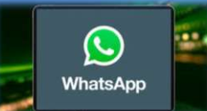
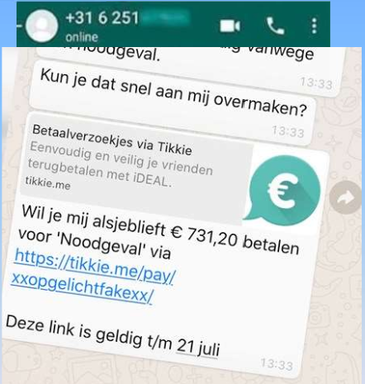
WhatsApp-oplichting
Oplichters sturen berichten via WhatsApp om zich voor te doen als een bekende, zoals een kleinkind of een vriend
Ze vragen om geld over te maken of delen een valse link die uw apparaat kan infecteren
Het is belangrijk om te controleren of de afzender daadwerkelijk degene is die ze beweren te zijn
11
Notes:
WhatsApp-fraude, een vorm van onlinefraude die zich richt op senioren via berichtenapps.
Hierbij worden whatsapp berichtjes gestuurd van uit gestolen of nep accounts die voordoen alsof het voor jou bekende personen zijn.
Vaak vragen zij om geld over te maken.
Probeer die persoon op een andere wijze te benaderen en te vragen in hoe verre de informatie juist is.
Je zal zien dat die persoon van nergens afweet.
In het voorgaande hebben we al aangegeven dat de afzender vaak net echt lijkt. Het gaat hier zuiver om oplichting.

Slide 12
Via sociale media
Sociale druk en eenzaamheid
Onrealistische beelden: van het leven van anderen, gevoelens van minderwaardigheid
Eenzaamheid: als het echte sociale contact vervangt
Nepnieuws en desinformatie
Misleidende informatie: kan leiden tot verkeerde beslissingen
Verslaving
Te veel tijd, andere activiteiten verdwijnen naar achtergrond
12
Notes:
Sociale druk en eenzaamheid:
• Onrealistische beelden: Sociale media kunnen een onrealistisch beeld geven
van het leven van anderen, wat kan leiden tot gevoelens van
minderwaardigheid.
• Eenzaamheid: Hoewel sociale media contact mogelijk maken, kan het ook
leiden tot een gevoel van eenzaamheid als het echte sociale contact
vervangt.
Nepnieuws en desinformatie:
• Misleidende informatie: Ouderen kunnen vatbaar zijn voor nepnieuws en
desinformatie, wat kan leiden tot verkeerde beslissingen.
Verslaving:
• Te veel tijd: Net als bij jongere mensen kunnen ouderen verslaafd raken aan
sociale media, waardoor andere activiteiten in het leven naar de achtergrond
verdwijnen.

Slide 13
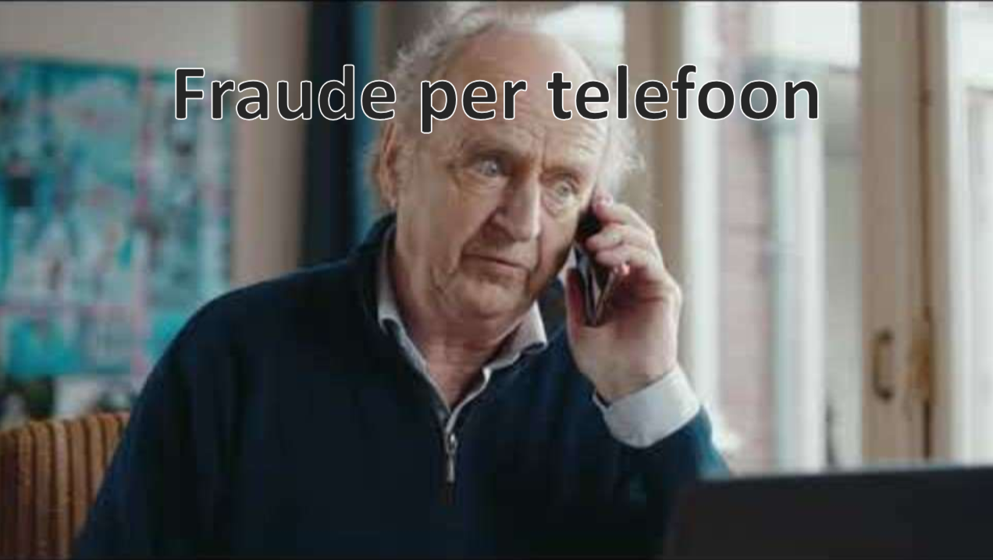
13
Notes:
Dan is er ook fraude via de telefoon.

Slide 14
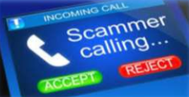

Fraude per telefoon
Helaas een groeiend probleem.
Criminelen doen zich voor als medewerkers van bank of van IT-bedrijf.
Spoofing
Het telefoonnummer waarmee ze bellen is gelijk aan dat van de bank
Bankhelpdeskfraude
Er is iets mis met de rekening, geld moet verplaatst worden naar een veilige rekening en gevoelige informatie afgeven
Computerhelpdeskfraude
Er is iets mis met de pc, het moet over worden genomen en daarna moet u inloggen bij de bank om hen te betalen
14
Notes:
Spoofing: Criminelen bellen op met een telefoonnummer dat lijkt op dat van de
bank. Ze doen zich voor als bankmedewerkers en vragen om persoonlijke
gegevens.
Bankhelpdeskfraude: Criminelen bellen op en doen zich voor als een
medewerker van de bankhelpdesk. Ze vertellen dat er iets mis is met de
rekening en vragen om de pincode of andere gevoelige informatie.
Computerhelpdeskfraude: Criminelen bellen op en doen zich voor als een
medewerker van een IT-bedrijf en vertellen dat er iets mis is met het account,
de pc en moet over worden genomen. Daarna moet u inloggen bij de bank om
hen voor de service te betalen
Verhalen van klussenbedrijven en politie agenten komen ook wel voor.

Slide 15

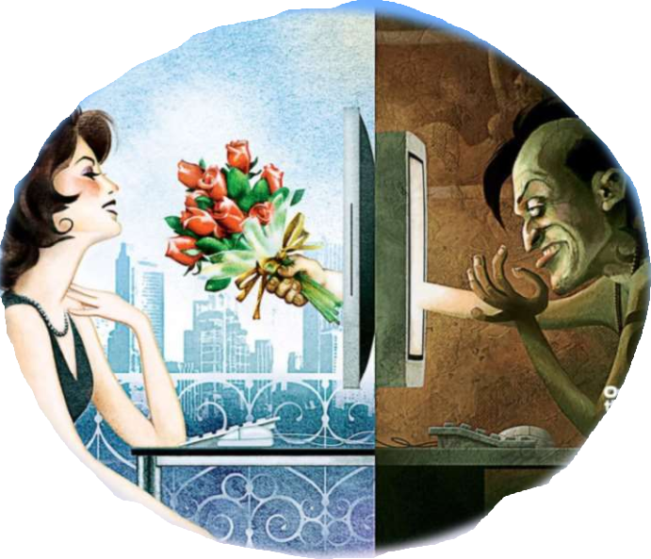
Dating fraude
Hoe herken je datingfraude?
Te snel te persoonlijk
Verzoeken om geld
Onlogische verhalen
Geen fysieke ontmoetingen
Druk uitoefenen om te reageren
15
Notes:
•Te snel te persoonlijk: De relatie ontwikkelt zich razendsnel en de persoon
lijkt al heel snel verliefd
•Verzoeken om geld: Er worden snel verzoeken gedaan om geld, bijvoorbeeld
voor een vliegticket, medische kosten of een noodgeval
•Onlogische verhalen: De verhalen van de persoon kloppen vaak niet of zijn
inconsistent
•Geen ontmoetingen in het echt: Er worden steeds redenen aangevoerd
waarom een ontmoeting in het echt niet mogelijk is
•Profielen op meerdere datingplatforms: De persoon heeft vaak profielen op
meerdere datingplatforms
•Druk om te reageren: Je wordt onder druk gezet om snel te reageren of
beslissingen te nemen

Slide 16

16
Notes:
Het internet biedt veel mogelijkheden, maar ook risico’s.
Het belangrijk om te weten hoe je jezelf online kunt beschermen tegen die risico’s.
Het internet vermijden is geen optie.
Hier volgen eenvoudige tips om veilig online te blijven

Slide 17

Hoe herken je phissing.
Onregelmatigheden in bericht
Er klopt iets niet
Geen goed gevoel
Zoek contact met betrokkenen
Te mooi om waar te zijn
Controleer afzender en cc
Alarmerende taal
Onverwachte of vreemde bijlagen
Twijfelachtige links in bericht
Controleer URL van de links
Zoek de digitale certificaat
Er wordt om geld gevraagd.
17
Notes:
Hoe herken je Phishing.
Let op onregelmatigheden of eigenaardigheden in de e-mail. Door waakzaam te zijn.
Gebruik de "geurtest" om te bepalen of er iets niet klopt volgens jou.
Vertrouw op je instincten, maar blijf uit de buurt van angst, want phishing scams maken vaak gebruik van angst om het oordeel van jou te beïnvloeden.
Bij twijfel neem zelf contact met voor jou bekende wegen met de bewuste instantie/persoon (bank, bedrijf of belastingdienst) en vraag om bevestiging dat de informatie wel of niet klopt.
De e-mail kan een aanbod bevatten dat te mooi is om waar te zijn. Het kan beweren dat je de hoofdprijs hebt gewonnen, een extravagant cadeau, of andere onwaarschijnlijke beloningen.
De afzender van een mail of sms-bericht is herkenbaar, maar niet iemand met wie je normaal gesproken contact heb. Wees voorzichtig als je de naam van de afzender zelf herkent of als het niet iemand is met wie je regelmatig communiceert of vooral als de inhoud van de e-mail niets te maken heeft met je gebruikelijke taken. Wees ook op je hoede als je op c.c. staat met onbekende personen of collega's uit niet-gerelateerde afdelingen. Controleer de afzender: Controleer altijd zorgvuldig het e-mailadres of telefoonnummer van de afzender voordat u persoonlijke gegevens verstrekt.
De boodschap boezemt angst in. Wees voorzichtig als de e-mail geladen of alarmerende taal gebruikt om een gevoel van urgentie op te wekken, waarbij u wordt aangespoord om te klikken en "onmiddellijk te handelen" om te voorkomen dat de account wordt beëindigd. Onthoud dat legitieme organisaties niet om persoonlijke informatie vragen via e-mail.
Het bericht bevat onverwachte of vreemde bijlagen. Deze bijlagen kunnen malware, ransomware of andere online dreigingen bevatten.
Het bericht bevat links die twijfelachtig lijken. Zelfs als de bovenstaande indicatoren geen argwaan wekken, vertrouw ingebedde hyperlinks nooit blindelings. Beweeg je cursor over de link om de werkelijke URL te onthullen. Let vooral op subtiele spelfouten in een ogenschijnlijk bekende URL van een website, want dat is een waarschuwingssignaal voor bedrog. Het is altijd veiliger om de URL handmatig in je browser in te voeren in plaats van op de ingesloten link te klikken. Verder waar je op kan letten is onbekende afzender e-mailadressen, algemene begroetingen, spel- en grammaticafouten en misleidende URL’s. Klik nooit op links in verdachte e-mails of sms-berichten.
Controleer of de URL van de pagina begint met "HTTPS" in plaats van alleen "HTTP". De "S" staat voor "secure". Het is geen garantie dat een site legitiem is, maar de meeste legitieme sites gebruiken HTTPS omdat het veiliger is. HTTP-sites, zelfs legitieme, zijn kwetsbaar voor hackers
Kijk uit naar het digitale certificaat van een website. Om die bescherming te versterken, als je een e-mail krijgt van een bron waar je niet zeker van ben, navigeer dan handmatig naar de gegeven link door het legitieme websiteadres in te voeren in uw browser. Beweeg de muis over de link om te zien of het een legitieme link is. Als je vermoedt dat een e-mail niet legitiem is, neem dan een naam of een tekst uit het bericht en voer die in een zoekmachine in om te zien of er bekende phishing-aanvallen bestaan waarbij dezelfde methoden worden gebruikt.

Slide 18
Geef nooit uw pincode of wachtwoord door
Installeer beveiligingssoftware
Houd uw software up-to-date
Neem contact op met uw bank.
18
Notes:
• • Geef nooit uw pincode of wachtwoord door: Banken zullen nooit om uw
pincode of wachtwoord vragen via telefoon, e-mail of sms.
• Installeer beveiligingssoftware: Zorg ervoor dat uw computer en mobiele
apparaat zijn voorzien van goede beveiligingssoftware.
Antivirussoftware
Een antivirus programma kan een bestanden dat je op dat moment wil gebruiken controleren op virussen en malware. Als hij dat vind zal de virusscanner het bestand verwijderen of isoleren zodat het niet meer schadelijk kan zijn.
In Windows zit standaard het virusscanner programma Devender. Deze staat nu als een van de beste te wereld te boek.
Doordat Apple en Linux een gesloten structuur van het besturingssysteem en alleen gebruik van software uit de stores vereisen zijn hier niet echt een virusscanner nodig.
Voor Android en Chromebook is het aan te raden. Zeker als je met bestanden werkt voor verschillende systemen.
Firewall
Een firewall is een beveiligingssysteem dat netwerkverkeer filtert en controleert op basis van vooraf ingestelde regels. Het fungeert als een digitale barrière tussen jouw apparaat en het internet, waardoor ongewenste toegang en schadelijke activiteiten worden geblokkeerd. Een firewall analyseert inkomend en uitgaand verkeer en bepaalt welke gegevens worden doorgelaten en welke worden geblokkeerd.
De meeste besturingssystemen hebben een firewall. De meeste zal je na het installeren van het besturingssysteem aan moeten zetten en instellen.
• Houd uw software up-to-date: Installeer altijd de nieuwste updates voor uw
besturingssysteem en software.
Up to date
Installeer altijd de nieuwste updates voor je besturingssysteem en apps om beveiligingslekken te dichten. Updates worden doorgevoerd om zwakke plekken in de beveiliging op te lossen.
• Neem contact op met uw bank: Als u vermoedt dat u slachtoffer bent
geworden van fraude, neem dan onmiddellijk contact op met uw bank

Slide 19

Tegen nepaccounts of -berichten
Blokkeer en rapporteer
Deel nepberichten niet
Voorzichtig, klik nooit op een link
Verander je wachtwoorden
19
Notes:
Wat te doen als je een nepaccount of nepbericht tegenkomt?
• Blokkeer het account en rapporteer het bij de betreffende platform.
• Deel het nepbericht niet, want zo draag je bij aan de verspreiding ervan.
• Klik niet op links in verdachte berichten.
• Als je denkt dat je account is gehackt, verander dan meteen je
wachtwoorden

Slide 20
Tegen WhatsApp-oplichting
Verifieer de afzender
Negeer berichten die om geld vragen
Deel geen persoonlijke informatie
Klik niet op verdachte links
Software update bijhouden
Gebruik tweestapsverificatie
Meld verdachte berichten
20
Notes:
• Bel de persoon in kwestie op via een nummer dat je al kent om te
controleren of het bericht echt van hen is
• Maak nooit geld over naar iemand die je via WhatsApp niet persoonlijk kent
• Geef nooit je bankrekeningnummer, wachtwoorden of andere persoonlijke
gegevens door via WhatsApp
• Installeer altijd de nieuwste updates voor je telefoon en WhatsApp om
veiligheidslekken te dichten
• Open geen links in berichten waarvan je de afzender niet vertrouwt
• Gebruik tweestapsverificatie: Schakel tweestapsverificatie in voor je WhatsApp-account om extra beveiliging toe te voegen
Multi-Factor Authenticatie (MFA)
Dit is een beveiligingsmethode die vereist dat gebruikers meerdere vormen van verificatie doorlopen voordat ze toegang krijgen tot een systeem, account of applicatie. Veel bedrijven en online diensten, zoals banken, e-mailproviders en cloudplatforms, maken er al gebruik van. Je kan ook Multi-Factor Authenticatie (MFA) zelf instellen door het Downloaden van een authenticator-app zoals Microsoft Authenticator of Google Authenticator op je telefoon of pc.
• Rapporteer verdachte berichten aan WhatsApp en blokkeer de afzender

Slide 21
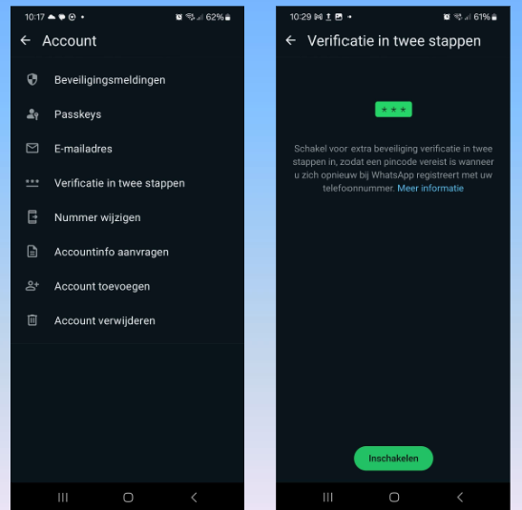
Hoe aanzetten in WhatsApp: Android
Kies 3 puntjes (rechts boven)
Instellingen > Account dan…
Verificatie in twee stappen inschakelen
  Maak een pincode (6 cijfers)
  Voeg een e-mailadres toe
Optioneel maar sterk aanbevolen (pincode resetten)
21
Notes:
Als u het inschakelt dan...
Maak een pincode van 6 cijfers.
Voeg een e-mailadres toe. Dit is optioneel maar wordt sterk aanbevolen.
Dit e-mailadres wordt gebruikt om je pincode te resetten als je deze vergeet.

Slide 22
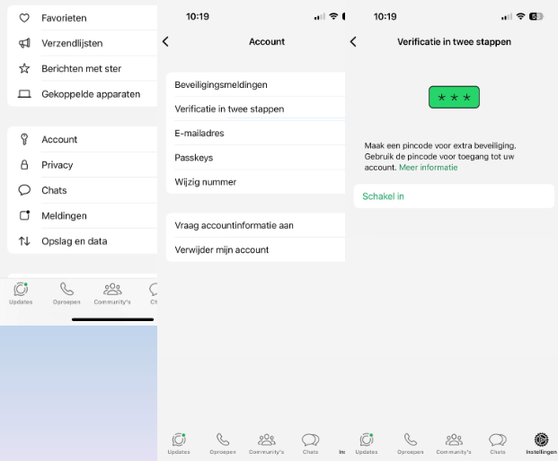
Hoe aanzetten in WhatsApp: iOS
Kies Instellingen (rechts onder)
Tik op Account, dan…
Verificatie in twee stappen
Dan… Schakel in
  Maak een pincode (6 cijfers)
  Voeg een e-mailadres toe
Optioneel maar sterk aanbevolen (pincode resetten)
22
Notes:
Als u het inschakelt dan...
Maak een pincode van 6 cijfers.
Voeg een e-mailadres toe. Dit is optioneel maar wordt sterk aanbevolen.
Dit e-mailadres wordt gebruikt om je pincode te resetten als je deze vergeet.

Slide 23
Tegen dating-fraude
Voorzichtig, deel nooit zomaar je persoonlijke informatie
Vertrouw op je intuïtie wanneer het niet goed voelt
Ontmoet mensen in het openbaar
23
Notes:
• Deel nooit persoonlijke informatie, zoals je adres of bankgegevens, met
iemand die je online hebt ontmoet voordat je zeker weet dat die persoon
betrouwbaar is
• Als iets niet goed aanvoelt, is dat waarschijnlijk ook zo
• Als je besluit om iemand te ontmoeten, doe dat dan op een openbare plek en
vertel het aan iemand die je vertrouwt

Slide 24
Tips voor sociale media
Maak uw sociale media-profielen privé
Wees voorzichtig met wie u toevoegt als vriend
Deel geen gevoelige informatie op sociale media
Wees voorzichtig met nepaccounts of -berichten
Volg nieuws en informatie van betrouwbare bronnen
Vraag om hulp bij het opzetten van je profiel
24
Notes:
Informatie die voor iedereen op sociale media staat.
Beheer je instellingen voor sociale media. Zorg dat je persoonlijke en privégegevens achter slot en grendel zitten. Zet je reisplannen bijvoorbeeld niet op sociale media.
Cybercriminelen die sociale engineering gebruiken, kunnen je persoonlijke informatie vaak aan de hand van een paar gegevens achterhalen. Hoe minder je dus openbaar deelt, hoe beter. Als je bijvoorbeeld de naam van je huisdier of de meisjesnaam van je moeder noemt, kun je de antwoorden op twee algemene beveiligingsvragen onthullen.
Vraag om hulp:
Vraag familie of vrienden om je te helpen bij het opzetten van je profiel en het
begrijpen van de verschillende functies.
Dit is ook mogelijk bij de digitale inlopen van HCC en van de bibliotheek

Slide 25
Tips voor onverwachte plekken
Openbare Wifi
QR codes
Openbare Opladers
Informatie die voor iedereen op sociale media staat
Downloads van bestanden en programma’s bij op het oog lijkende bekende en vertrouwde sites
25
Notes:
Openbare Wifi
Wees voorzichtig met openbare wifi – Vermijd het gebruik van onbeveiligde netwerken of gebruik een VPN om je verbinding te versleutelen. Je bent aan het werk in een koffietentje of hebt ingecheckt in je hotel en ziet daar een bordje met netwerknaam en wachtwoord staan voor het wifi netwerk. Mooi! Dat bespaart weer mobiele data. Maar wees je bewust van de gevaren, want is zo'n openbaar wifi-netwerk wel veilig? Het antwoord op deze vraag is meestal ‘nee’. Zodra je inlogt op een openbaar wifi-netwerk is je laptop of smartphone mogelijk toegankelijk voor cybercrimelen. Zij kunnen daardoor toegang krijgen tot je persoonlijke gegevens. Dit kan mogelijke identiteitsfraude als gevolg hebben. Betekent dit dat je er nooit gebruik van kan maken? Nee, dat kan wel, maar doe dat altijd via een VPN verbinding (een virtueel privénetwerk).
Met een VPN (Virtueel Privénetwerk) creëert een versleutelde tunnel tussen jouw apparaat en een externe server, waardoor je internetverkeer wordt beschermd tegen nieuwsgierige ogen.
Het werk als volg. Een VPN versleutelt je internetverkeer, zodat hackers, internetproviders en overheden niet kunnen zien wat je doet. Je echte IP-adres wordt vervangen door dat van de VPN-server, waardoor je online anoniemer bent. Je kunt doen alsof je in een ander land bent, waardoor je toegang krijgt tot content die normaal gesproken geblokkeerd is. Een VPN beschermt je gegevens wanneer je verbinding maakt met onbeveiligde netwerken, zoals in bibliotheek, café, hotel of luchthaven.
De populairste VPN’s voor windows zijn NordVPN, Surfshark, ExpressVPN, CyberGhost en Proton VPN. Onderling kunnen ze verschillen in het meest gebruikt, sterke beveiliging, snelle verbindingen, Budgetvriendelijk, onbeperkte apparaten per account, Zeer gebruiksvriendelijk, ideaal voor beginners, goede gebruikerservaring, privacybescherming, Open-source en/of sterke focus op privacy.
De gratis versies van PrivadoVPN, Proton VPN, Hide.me, TunnelBear, Windscribe en ZoogVPN kunnen een lagere snelheden of beperkte data limiet hebben.
QR codes
Wees waakzaam voor QR codes. Het gevaar bij QR-codes is dat ze vaak officieel en vertrouwd lijken, maar net als bij phishing kan het linkje in een QR-code ook nep zijn. Gebruik hier je gezonde verstand. Krijg je een menukaart van een restaurant met een QR code, dan is deze waarschijnlijk wel veilig. Maar scan niet zo maar in het wilde weg alle QR-codes die je tegenkomt. Het is niet altijd duidelijk of de QR code die je scant officieel is. De FBI waarschuwt bijvoorbeeld voor criminelen die QR codes op parkeerautomaten vervalsen en zo jouw betaling innen. Gebruik dus altijd je gezonde verstand. Enkele tips om QR-code-fraude te voorkomen: Als het om een app gaat download deze dan via de app/play store. Controleer altijd het webadres net als bij (phishing)berichtjes met linkjes. Check het webadres het liefst bij het scannen, voordat je doorklikt. Laat je niet misleiden door officieel uitziende documenten. Bijvoorbeeld een brief van je bank, met daarin een QR-code. Een verkorte link (zoals bit.ly) in een QR-code is extra verdacht. Er is immers ruimte genoeg voor een volledig webadres.
Openbare Opladers
Openbare opladers? Liever niet Lege telefoon op het vliegveld of in de bus? Pas op met het gebruiken van openbare usb-poorten en oplaadkluisjes. Deze kunnen gebruikt worden om jouw gegevens uit te lezen en malware te installeren. In het Engels heet het ‘juice jacking’. En ook al is het (nog) geen grootschalig probleem, het is zeker mogelijk. Gebruik dus liever een stopcontact of zet je telefoon uit tijdens het laden.
Informatie die voor iedereen op sociale media staat.
Beheer je instellingen voor sociale media. Zorg dat je persoonlijke en privégegevens achter slot en grendel zitten. Zet je reisplannen bijvoorbeeld niet op sociale media.
Cybercriminelen die sociale engineering gebruiken, kunnen je persoonlijke informatie vaak aan de hand van een paar gegevens achterhalen. Hoe minder je dus openbaar deelt, hoe beter. Als je bijvoorbeeld de naam van je huisdier of de meisjesnaam van je moeder noemt, kun je de antwoorden op twee algemene beveiligingsvragen onthullen.
Downloads van bestanden en programma’s bij op het oog lijkende bekende en vertrouwde sites.
In bestanden en apps die we downloaden kunnen ook virussen en malware bevatten.
Gebruik daarom bij downloaden zoveel mogelijk of alleen officiële bronnen zoals officiële website van het programma of via vertrouwde platforms zoals Microsoft Store, Apple App Store of Google Play Store.
Let op neplinks en url’s die misleidend of net echt lijken.
Lees reviews: Als een app veel negatieve recensies krijgt of amper gedownload is, wees voorzichtig.
Laat je antivirus de nieuwe bestanden automatisch scannen alvorens te installatie.
Als je twijfelt, kun je de programma’s eerst in een virtuele omgeving testen voordat je ze op je hoofdapparaat installeert.

Slide 26

Tips voor veilig online betalen
Wachtwoorden, sterk en uniek (en manager)
Betrouwbare websites
Veilige betaalmethoden
Bewaar bestelbevestigingen, houd bankrekening in de gaten
Houd je computer veilig
Vraag om hulp bij
  Uw naasten
  De
  De bibliotheek
26
Notes:
1. Sterke wachtwoorden
• Gebruik unieke wachtwoorden: Voor elke website of app gebruik je een
ander wachtwoord.
• Maak ze sterk: Combineer hoofdletters, kleine letters, cijfers en speciale
tekens.
• Gebruik een wachtwoordmanager: Deze helpt je om al je wachtwoorden
veilig op te slaan.
Wachtwoorden manager
Dit is een programma dat lijkt op een soort kluis die voor jou wachtwoorden bewaart en bij sommige versies ook wachtwoorden genereerd. Op het moment dat je op een site komt vult jou kluis het wachtwoord in. Je hoef dus maar één wachtwoord te onthouden en dat is die van de wachtwoorden manager.
Het is dus belangrijk niet bij elk onderdeel de zelfde e-mail adres en het zelfde wachtwoord te gebruiken. Bij een data lekt ligt identiteitsfraude dan wel erg snel op de loer.
Wachtwoord op bestanden.
Als extra kan je ook bestanden met gevoelige informatie in Word, Excel, pdf, rar en zip voorzien van een wachtwoord alvorens je ze kan openen.
2. Betrouwbare websites
• Check de URL: Begin met 'https://' en een hangslotje voor een beveiligde
verbinding.
• Kijk naar het adres: Betrouwbare websites hebben vaak een fysiek adres en
duidelijke contactgegevens. (KVK)
• Lees reviews: Kijk wat andere klanten over de website te zeggen hebben.
Stores en officiële sites
Door alleen gebruik te maken van stores en officiële sites voorkom je dat je virussen en malware binnen haalt.
3. Veilige betaalmethoden
• iDEAL: Een populaire en veilige betaalmethode in Nederland, waarbij je
direct vanuit je eigen bankomgeving betaalt.
• Creditcard: Zorg dat je een creditcard met een goede beveiliging hebt.
• PayPal: Een tussenpersoon die je betaalgegevens beschermt.
• Bewaak je rekening: Bewaar bestelbevestigingen, houd bankrekening in de
gaten voor verdachte activiteiten
4. Houd je computer veilig
• Installeer een goede antivirus: Dit beschermt je computer tegen virussen en
malware.
• Update regelmatig: Zorg ervoor dat je computer en software altijd up-to-
date zijn.
• Maak regelmatig back-ups: Zo voorkom je dat je belangrijke gegevens
verliest.
5. Vraag om hulp
• Familie en vrienden: Vraag je kinderen, kleinkinderen of vrienden om hulp
bij het online bankieren.
• SeniorenAcademie: Deze organisatie biedt hulp en informatie over veilig
internetten voor senioren.
• De Bibliotheek: Deze organisatie biedt cursussen en informatie over veilig
internetten voor senioren

Slide 27
Bent u slachtoffer geworden
Verbreek contact
Verzamel bewijs
Doe aangifte
Neem contact op met je bank
Praat erover
27
Notes:
Wat kun je doen als je denkt dat je slachtoffer bent geworden?
• Breek contact: Blokkeer de persoon op alle mogelijke manieren.
• Verzamel bewijs: Bewaar alle berichten, foto's en andere communicatie.
• Doe aangifte: Dien aangifte in bij de politie.
• Neem contact op met je bank: Blokkeer je bankpas en creditcard als er geld
is overgemaakt.
• Praat erover: Praat met vrienden, familie of een professional, tijdens
inlopen bij de HCC en de bibliotheek, over wat je is overkomen.

Slide 28
Waar je cybercrime kan melden.
Lokale politie
De FBI (soms)
Federale Trade Commision
Je bank of bedrijven
Fraudewaarschuwing
Kridietverslag
Slachtofferhulp nederland
Fraudehelpdesk
Centraal Meldpunt Identiteitsfraude (CMI)
Autoriteit financiële Markt
Autoriteit Consument en Markt (ACM)
ANWB Cyberhulp
Consumentenbond
HCC
Praat er over met familie en vrienden.
28
Notes:
Een cybermisdaad
Dit kan je melden bij de lokale politie 0900-8844 en in sommige gevallen de FBI en de Federal Trade Commission.
Dit is belangrijk, zelfs als de overtreding niet zo ernstig lijkt. Jouw melding kan de autoriteiten helpen bij hun onderzoek of voorkomen dat criminelen in de toekomst misbruik maken van anderen.
Als je denkt dat cybercriminelen je identiteit hebben gestolen.
Dit zijn enkele stappen die je moet nemen.
Neem contact op met de bedrijven en banken waarvan je weet dat daar fraude heeft plaatsgevonden.
Plaats fraudewaarschuwingen en haal je kredietverslagen op.
Een fraudewaarschuwing is een gratis melding die u aan uw kredietrapport kunt toevoegen en waarbij u uw identiteit moet verifiëren voordat u een lening onder uw naam kunt afsluiten. Fraudewaarschuwingen fungeren als een tweede vorm van authenticatie om ervoor te zorgen dat u de enige bent die leningen kan afsluiten of kredietaccounts onder uw naam kunt openen.
De fraudewaarschuwing is voor maximaal één jaar geldig. Uitgebreide fraudewaarschuwing is zeven jaar geldig en is bedoeld voor slachtoffers van fraude.
Er zijn drie belangrijke situaties waarin je een fraudewaarschuwing moet plaatsen: als je denkt dat je het slachtoffer bent geworden van fraude, als je het slachtoffer bent geworden van identiteitsdiefstal of als je jou identiteit wilt beschermen tegen diefstal.
Je kredietverslag is een overzicht van je financiële geschiedenis, inclusief leningen, kredietkaarten en betalingsgedrag. In Nederland kun je dit opvragen via Stichting BKR. Dit is gratis, maar een gewaarmerkt overzicht kost €16,45.
een identiteitsdiefstal.
Slachtofferhulp Nederland (0900-0101) biedt ondersteuning aan slachtoffers van cybercrime, zoals online fraude, identiteitsdiefstal en hacking.
Via hun website kan je gratis advies en tips krijgen.
Ze helpen je met emotionele steun, juridisch advies en/of praktische hulp.
Ze biedt gesprekken en begeleiding om je te helpen omgaan met de gevolgen.
Ze geven informatie over je rechten en helpen bij het doen van aangifte.
Ze geven advies over hoe je verdere schade kunt voorkomen en je digitale veiligheid kunt verbeteren.
Fraudehelpdesk (088-786 7372) helpt slachtoffers van cybercrime door waarschuwingen, advies en Meldpunt.
Ze informeren over actuele fraudepraktijken, zoals phishing, identiteitsdiefstal en online oplichting.
Ze geven tips over hoe je fraude kunt herkennen en voorkomen.
Je kunt verdachte situaties melden, zodat ze anderen kunnen waarschuwen en eventueel doorverwijzen naar de juiste instanties.
Centraal Meldpunt Identiteitsfraude (CMI) (088-900 1000) helpt slachtoffers van identiteitsfraude en biedt ondersteuning bij cybercrime-gerelateerde identiteitsdiefstal.
Ze kunnen je helpen bij het meldingen van identiteitsfraude bij andere instanties zoals de Belastingdienst en/of politie.
Ze geven advies, ondersteuning en tips om identiteitsfraude te voorkomen en helpen slachtoffers bij het herstellen van de gevolgen. Zij raden bijvoorbeeld het gebruik van de KopieID-app aan.
Voor bewustwording en preventie organiseren zij presentaties en workshops
Autoriteit Financiële Markten (AFM) (0800-540 0540) speelt een belangrijke rol in het bestrijden van financiële cybercriminaliteit. Ze richten zich vooral op toezicht op financiële instellingen, waarschuwingen, regelgeving, Onderzoek en handhaving.
Zij controleert of banken, beleggingsinstellingen en andere financiële partijen zich houden aan wetgeving tegen witwassen en fraude.
Ze waarschuwen consumenten en bedrijven voor risico’s zoals marktmanipulatie in de cryptosector, zoals ‘pump and dump’-praktijken, die vanaf eind 2024 verboden worden.
Ze legt boetes op aan bedrijven die zich niet aan de regels houden, zoals bij overtredingen van de Wet ter voorkoming van witwassen en financieren van terrorisme (Wwft).
Autoriteit Consument en Markt (ACM) (088-070 7070) speelt een rol in het bestrijden van digitale fraude en cybercrime, vooral binnen de digitale economie en online consumentenbescherming.
Ze richten zich op toezicht op online platforms, bescherming tegen misleidende praktijken en concurrentie en marktwerking.
Zij controleert of digitale diensten voldoen aan de regels van de Digital Services Act (DSA), die sinds 2024 in werking is getreden.
Ze treden op tegen bedrijven die consumenten misleiden met valse aanbiedingen, verborgen kosten of oneerlijke handelspraktijken.
Ze voorkomt dat bedrijven de markt manipuleren, bijvoorbeeld door kartelvorming of misbruik van een economische machtspositie.
Daarnaast kan men gebruik maken van de ANWB Cyberhulp, consumentenbond, bibliotheek en HCC.

Slide 29
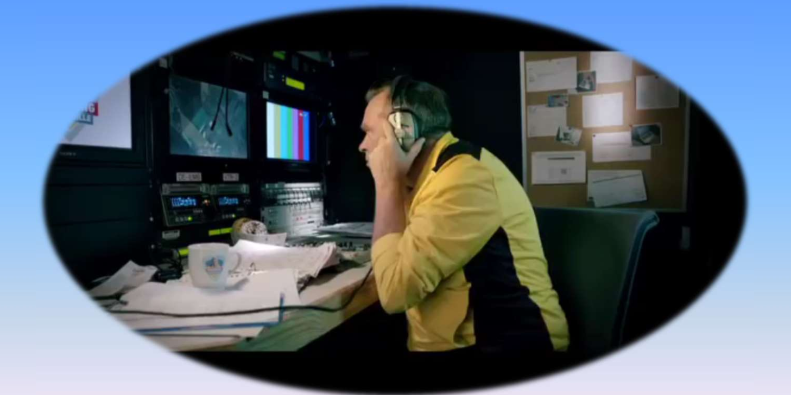
29

Slide 30

Conclusie
Belangrijk bewust te zijn van online risico's en maatregelen nemen
Wees altijd alert, gebruik uw gezond verstand, vraag om hulp bij iets verdachts
Online delen van persoonlijke informatie altijd een risico
30
Notes:
Nogmaals het is niet de bedoeling een ieder bang te maken voor de risico’s die men kan lopen bij het internetten.
Immers het meest word gevreesd wat je nooit zal overkomen.
Met je gezond verstand en een gezonde argwaan zal je al veel leed worden bespaard.
Je kan nu passende maatregelen nemen en inschatten wat de risico's zou kunnen zijn.
Criminelen zullen steeds weer wat nieuws verzinnen om jou te proberen op te lichten.
Mocht je toch slachtoffer van cybercrime worden weet dan wat je kan doen.
Als laatste. In de syllabus word er melding gemaakt van fraude Scanner van de internet politie. Deze tool analyseert websites, links en e-mail op verdachte activiteiten en waarschuwt je wanneer er iets niet pluis is. De fraude scanner vergelijkt de website met een grote database. Hoe het werkt en kan installeren vind je in de syllabus.

Slide 31

31
Notes:
Zijn er nog vragen of wil iemand nog iets meedelen over eigen ervaringen.

